Slide 1
Bitcoin Theorie für Wallet-Benutzer
Teil1: Transaktionen, outputs and change-addresses
Es gibt viel zu Wissen über bitcoin. Hier werden wir nur auf Dinge fokussieren die relevant sind für Wallet-Benutzer.
(zumindest, wenn man es genauer wissen will)

Slide 2






So schaut eine wirkliche Transaktion aus
Eine Transaktion ist wie eine Nachricht, die mit einem privaten Schlüssel signiert wurde.
Anders als im letzten Abschnitt angedeutet, gibt es kein Guthaben auf einer bestimmten Adresse.
Stattdessen kontrollieren Sie "Outputs", die die Coins darstellen, die Ihnen zu einem bestimmten Zeitpunkt von jemandem gesendet wurden.
Diese Outputs können als die Coins verstanden werden. Im Gegensatz zu regulären Münzen haben diese jedoch völlig unterschiedliche Nennwerte.
Wenn Sie eine Transaktion erstellen, beziehen Sie sich auf vorhandene Outputs. Diese sind die Inputs der Transaktion.
Diese Coins werden an eine (oder mehrere) Adressen gesendet. Diese werden als die Outputs der Transaktion bezeichnet.
Technisch gesehen ist eine Transaktion ein Element mit Inputs und Outputs, bei dem die Summe der Outputs kleiner ist als die Summe der Inputs.
Inputs
Outputs
5 BTC
10 BTC
3 BTC
1.999 BTC
4 BTC
Transaction Fee = 0.0001 BTC
Der Unterschied zwischen inputs und
outputs ist die Transaktionsgebühr

Slide 3







Creating a Transaction (1/7)
Ein Input ist eine Referenz auf einen (noch nicht ausgegebenen, aber bald ausgegebenen) Output.
Wenn ein Output durch einen Input einer anderen Transaktion verbraucht wird, kann er nicht erneut verbraucht werden.
Daher werden Inputs entweder verbraucht oder nicht. Sie sind entweder Teil des UTXO-Sets oder nicht (unspent transaction output).
Das wirft die Frage auf: Was ist, wenn ich nicht den ganzen Output ausgeben möchte, sondern nur einen Teil davon?
Inputs
Outputs
2 BTC
Inputs
Outputs
5 BTC
2 BTC
1 BTC
2 BTC
4.5 BTC
Inputs
Outputs
1.5 BTC
2 BTC
5 BTC
Inputs
Outputs
1.5 BTC
5 BTC
Notes:
Output to Bitcoin-addresses
But input is not simply from an address
Input needs funding and funding is coming from other transactions
So let’s search for transactions which send bitcoins to my addresses

Slide 4
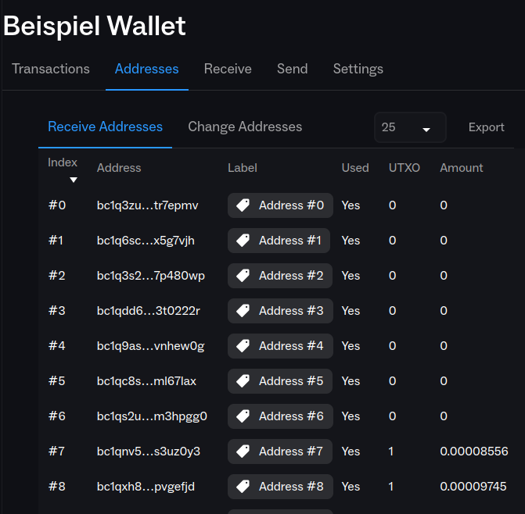
Change addresses
Wenn eine Eingabe nicht vollständig genutzt werden kann, wird der nicht verbrauchte Betrag mit einem zusätzlichen Ausgang an die Adresse der Wallet zurückgesendet, die die Transaktion erstellt hat.
Dies ist in der Regel im Send-Dialog verborgen, aber im Adressen-Tab werden beide Adress-Typen voneinander getrennt angezeigt.
Notes:
Output to Bitcoin-addresses
But input is not simply from an address
Input needs funding and funding is coming from other transactions
So let’s search for transactions which send bitcoins to my addresses

Slide 5
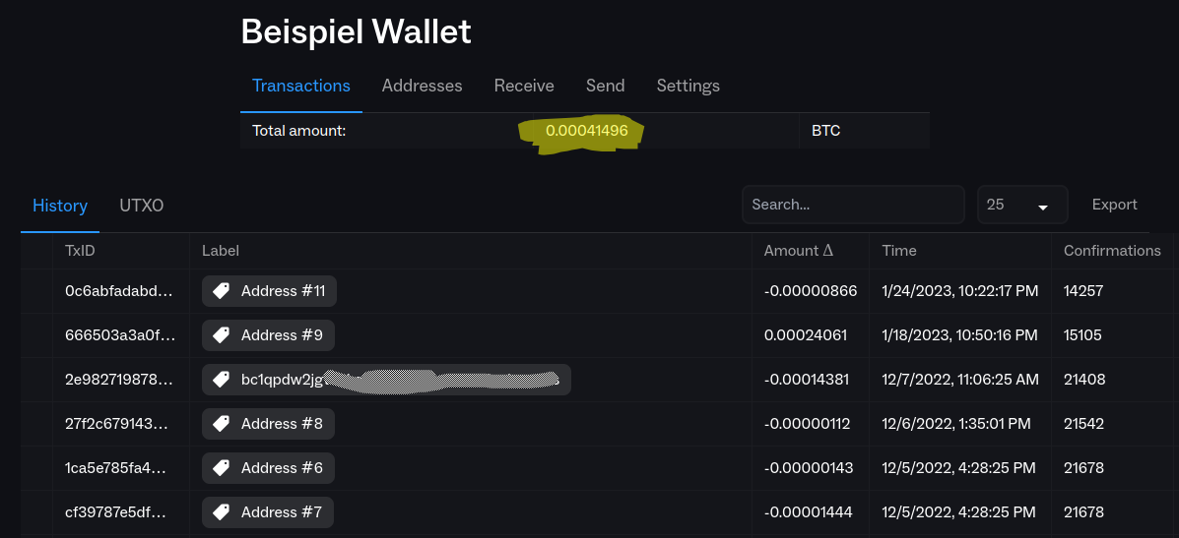
Beispiel
Sie haben 0.00041496 BTC in Ihrer wallet
In der Historie sehen sie, wann welche Beträge ein- oder ausgegangen sind
Die Adresse wird verkürzt dargetellt, danach folgt ein Label welches man frei vergeben kann
In der UTXO Anschicht ...

Slide 6
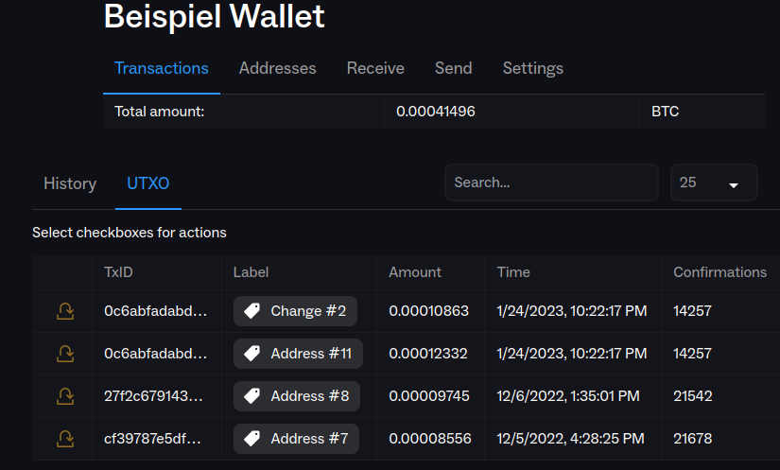
Beispiel
In der UTXO Ansicht wird dargelegt, wie sich diese 0.00041496 BTC in Ihrer wallet auf die Adressen verteilen
Man sieht hier 4 Transaktionen die noch unverbrauchte UTXOs haben
3 sind reguläre Adressen, 1 ist eine Change-Adresse
Der Betrag und die Zeit wird ebenfalls aufgeführt

Slide 7
Beispiel
Der Adressen Tab zeigt die Verteilung der UTXOs auf die Adressen.
Im Beispiel sieht man die Adresse 7 und 8, die benutzt wurden
In der Regel werden die kleinen Adressen automatisch zuerst benutzt. Das ist hier leider nicht der Fall

Slide 8
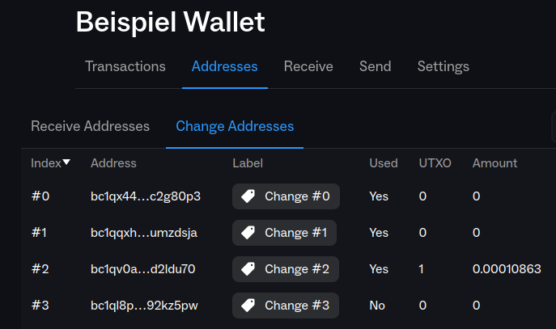
Beispiel
In der Change-Adressen Ansicht, sieht man dass bereits 3 Adressen (#0-#2) benutzt wurden (“Used”).
Aber nur auf einer Sind noch btc verfügbar (#3)

Slide 9
Change addresses
Wenn ein UTXO nicht vollständig genutzt werden kann, wird der nicht verbrauchte Betrag mit einem zusätzlichen Ausgang an die Adresse der Wallet zurückgesendet, die die Transaktion erstellt hat.
Dies ist in der Regel im Send-Dialog verborgen, aber im Adressen-Tab werden beide Adress-Typen voneinander getrennt angezeigt.
Notes:
Output to Bitcoin-addresses
But input is not simply from an address
Input needs funding and funding is coming from other transactions
So let’s search for transactions which send bitcoins to my addresses

Slide 10
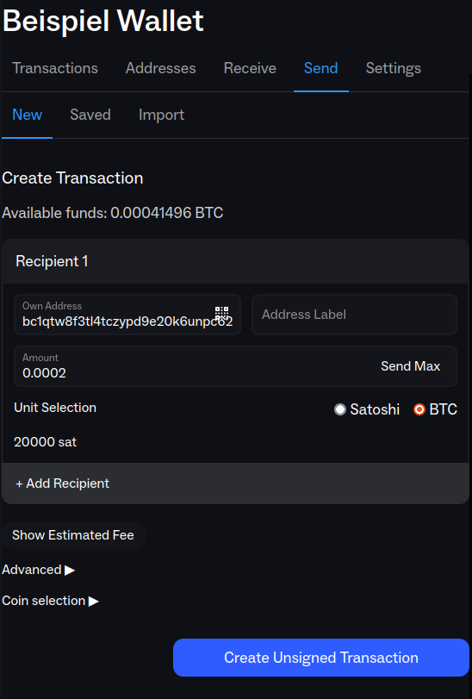
Beispiel – Transaktion
Jetzt schicken wir 0.0002btc an eine Adresse
Optional kann ein Adresslabel angegeben werden um zu wissen warum man die Transaktion getätigt hat
Ein Bitcoin besteht aus 100 Millionen Satoshis. Wahlweise lässt sich die Einheit anpassen
Natürlich kann man weitere Empfänger ausgeben. Dies wären dann weitere Outputs.
Es ist nicht notwendig, sich um Wechseladressen zu kümmern, da diese automatisch erstellt werden.
Zwei weitere Optionen lassen sich ausklappen: “Advanced” und “Coin Selection”

Slide 11
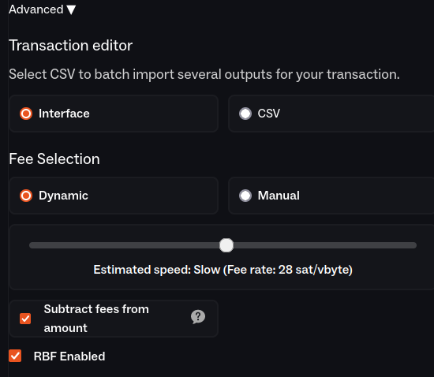
Beispiel – Transaktion Advanced
In der Erweiterten Einstellungen kann man auch auf comma separierte Werte umstellen. Das wird hier nicht behandelt
Die Fee-Selection ermöglicht die genauere Kontrolle wieviel Gebühren enthalten sein sollen
“Dynamic” ist die Voreinstellung. Hier entscheidet die Software. Über den Regler kann man dennoch mehr oder weniger Gebühren einstellen. Manual wird hier nicht behandelt
Zuguterletzt kann man definieren, wer die Gebühren zahlen soll. In der Voreinstellung zahlt der Empfänger die Gebühren. Das ist oft nicht erwünscht. Wie haben den Haken hier entfernt.

Slide 12
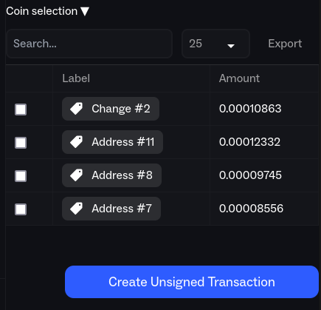

Beispiel – Transaktion UTXO Auswahl
In der Coin Selection lassen sich UTXOs für diese Transaktion explizit auswählen.
Da nur die Change #2 und die Address #11 zusammen über soviel funds verfügen, müsste in dem Fall beide Adressen ausgewählt werden
Wählt man zuwenig aus, wird man nach dem Click auf “Create unsigned Transaction” darauf hingewiesen

Slide 13
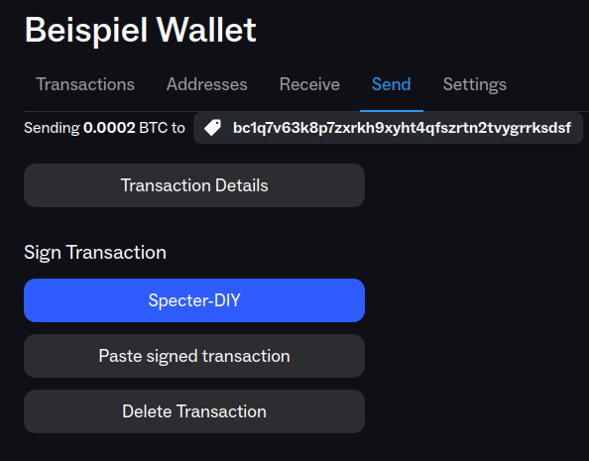
Beispiel – Transaktion
Die Transaktion ist nun fertig aber noch nicht signiert
Man kann sich die Transaktion Details anschauen.

Slide 14
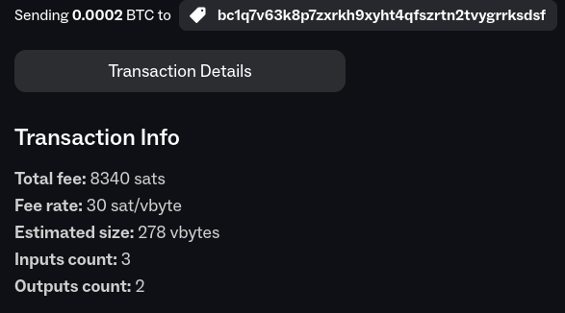
Beispiel – Transaktion Details
Im oberen Bereich werden neben den wichtigsten Daten (wieviel und an wen) Die Gebührendetails und die Anzahl der Inputs und Outputs angegeben
Da die Transaktion 278 bytes gross ist und die fee-rate mit 30 sat/vbyte gewählt wurde, ergibt sich eine Gesamtgebühr von 8340 satoshis
Die Transaktions hat 3 Inputs und 2 Outputs.

Slide 15
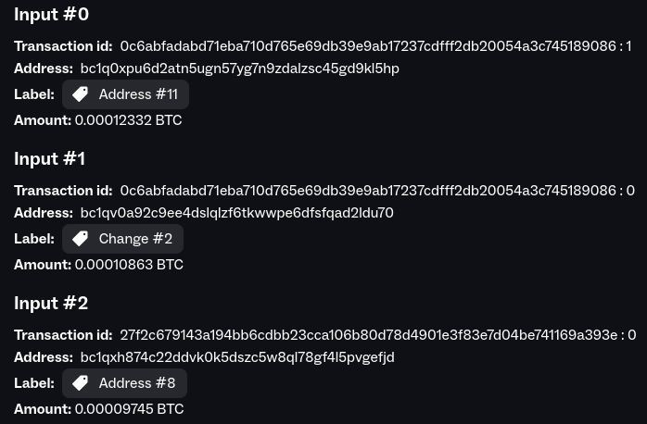
Beispiel – Transaktion Details
Die Inputs sind durchnummeriert.
Jeder Input besteht aus der Transaktion in der der UTXO generiert wurde, der Adresse und dem Amount
Zusätzlich wird das labelangegeben
Da eine Transaktion aus mehreren Outputs besteht, wird die Nummer in der Transaktion explizit angegben (1 bei der Address #11, sonst 0

Slide 16
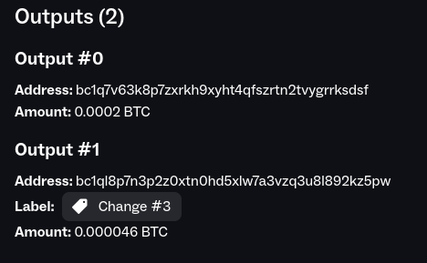
Beispiel – Transaktion Details
Wir haben zwei Outputs
Die #0 geht dorthin wo wir wollen
Die #1 ist als change-output gelabelt
Das ist eine Adresse aus unserem eigenen Wallet aber eben eine Change-Adresse

Slide 17
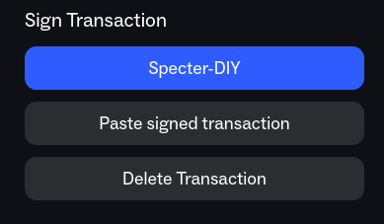
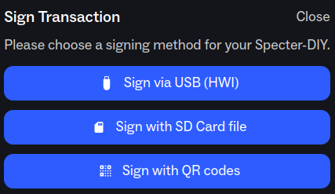
Beispiel – Transaktion Signieren
Nun können wir die Transaktion signieren (blauer Knopf)
Bei einem Specter-DIY haben wir mehrere theoretisch mehrere Möglichkeiten wie die Informationen zwischen Specter-Desktop und dem Hardwarewallet übertragen werden

